Slide 1
华为智慧教育解决方案
智慧校园技术层主打胶片
Author/ ID: 康茁/00111437
Dept: MKT与解决方案营销运作部
Version: V2.0(20131106)

Slide 2
目录
1
华为教育行业业务介绍
2
智慧校园业务系统方案
3
智慧校园基础设施

Slide 3








将通讯领域积累的优势，服务于政企领域信息化
技术优势
ICT融合
教育行业
No.3
IP
DCN
IP Network
Transmission Network
Wireless Network
教育科研网
数通
No.2
No.1
全IP的融合
区域教育云
移动
固定
Server
Storage
Security
Cloud Service
IT
智慧校园
Call Center
UCC
VC/TP
移动学习/电子书包
通信与协作

Slide 4
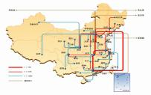

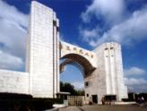

华为以领先的ICT技术助力教育信息化
国家教育网
区域教育
智慧校园
超过 1000 所学校共享云平台
硬件资源利用率提升到 70%
瘦客户机替代传统PC
校园网络精细化管理
分布式云数据中心
远程互动教学平台
世界最大的纯 IPv6 网络
传输距离超过 10000 公里
100 Gbps 骨干传输
英国教育网
中国教育科研网
英国教育网
意大利教育网
广州市教育信息中心
重庆市电教馆
乌兹别克教育部
北京邮电大学
华东师范大学
中山大学
…

Slide 5
目录
1
华为教育行业业务介绍
2
智慧校园业务系统方案
3
智慧校园基础设施

Slide 6
高校信息化的实质是各角色对信息充分的拥有和共享
管理、决策
大学校长
提升校园运作效率
及时、准确的决策
支撑大学卓越运营
校长仪表盘
URP系统
统一呼叫中心
协同办公
ICT基础设施
信息中心主任
符合信息化趋势
统一网络架构
统一平台架构
统一管理架构
多网融合
IP演进
云计算
物联网
网络安全
行为管理
无线宽带
管理中心
教师及学生
资产管理者
人身资产安全
舒适教学环境
多媒体通信
智能统计分析
高清视频监控
智能多系统联动
移动远程管控
校园一卡通
智慧医疗
校园安防
能源监测
环境管控
领先科研
先进教学
数字图书馆
教研、生活
生产、运营
智慧交通
智慧食堂
智慧宿舍

Slide 7

智慧化高校的典型特征
高校信息化的ICT要素
智慧校园的目标
学校资源系统（URP）
促进学校国际化发展
树立学校品牌形象
校长仪表盘(PDB)
提升教学、科研品质
辅助决策支撑（DSS）
领先
教研
支撑校长精准决策
适时关闭闲置电器
物与物的感知
营造平安校园环境
提升校园运作效率
即时安全告警
科学的决策系统
实现校园稳健康发展
降低校园管理成本
人与物的感知
校园实时交通控制
实时地控制
智能
透彻地感知
系统间的感知
安心
校园
高效
管理
（云计算）
智慧
校园
互联
感知
面向服务的计算
保护物理和信息资产
泛在宽带的互联
（IP）
（WSN）
云计算（VDI/HPC）
提升应急处置能力
物联网（ M2M/WSN ）
数据挖据（BI）
无线宽带（3G/LTE/WLAN）
绿色
节能
便捷
生活
便捷的服务
专家知识库（EKS）
多网融合，ALL IP 统一
随时随地上网
校园一卡通
降低校园能耗费用
提高教职工服务
统一通信及协作
节约能源、环境友好
提升学生满意度

Slide 8


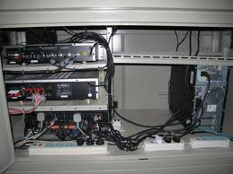

传统多媒体教室已无法适应教学变革
领先
教研
高效
管理
便捷
生活
绿色
节能
安心
校园
挑战
网络交换机
教学录播
综合中控
人工操作、技能要求高，课前准备占用10%~15%课时，增加教师负担；
难使用
难管理
设备级联，故障点多；本地控制、诊断困难，拉低教学质量；
难扩展
信息接口功能，难以接入新设备、新业务、阻碍教学模式变革；
难部署
设备分离，系统集成度低，占用空间大、部署周期长、影响正常教学；
广播功放器
教学计算机

Slide 9

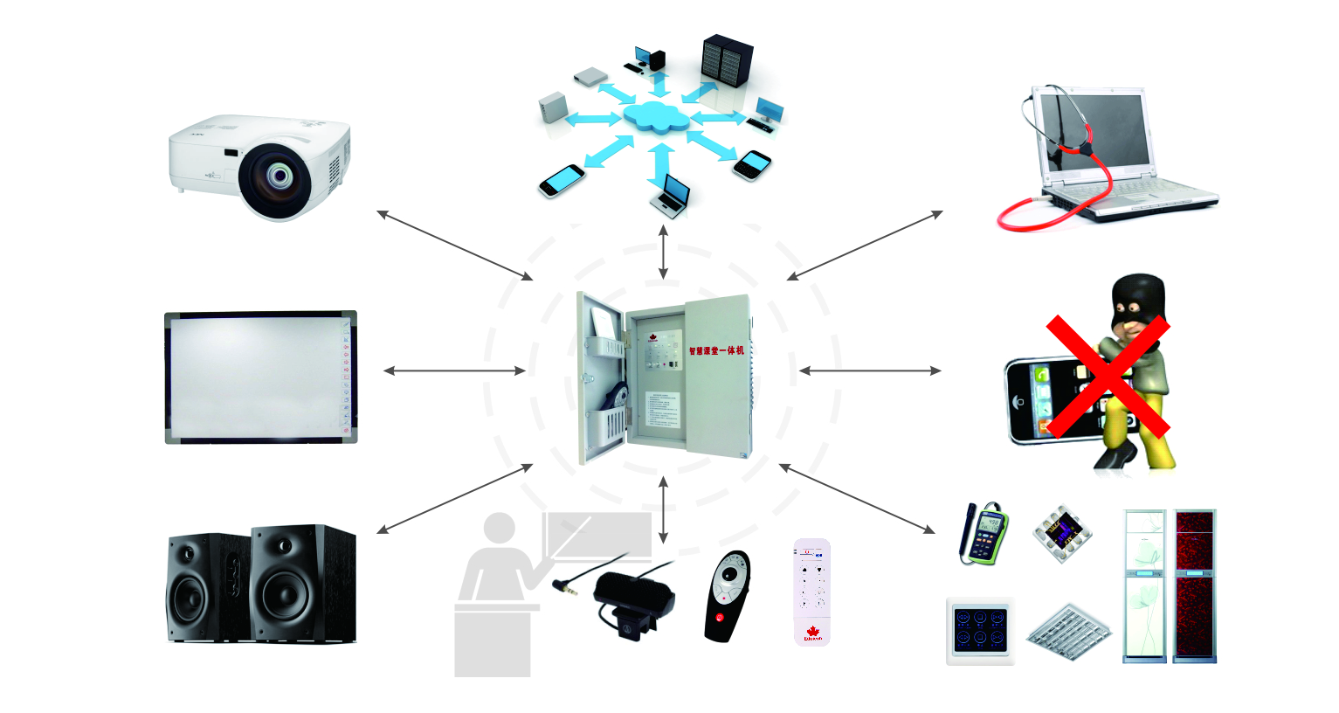

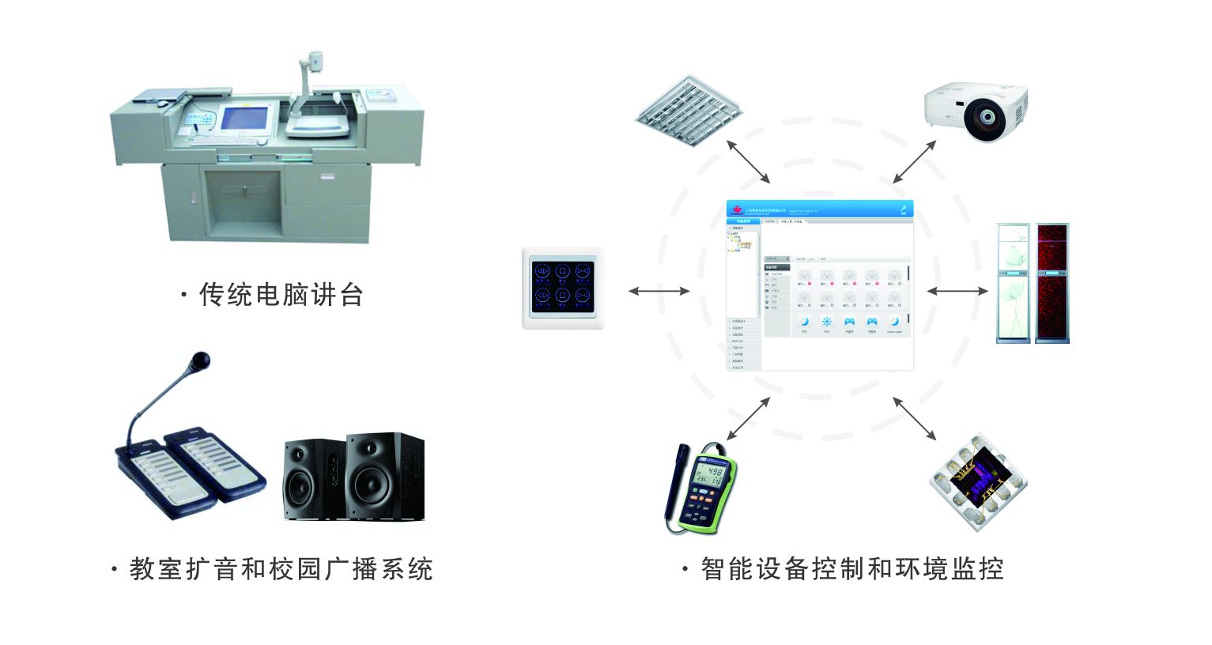
智慧教室云边界：功能一体化、网络IP化
本地缓存
同步更新
Computation
Eth./3G
云资源中心
教室计算机
Access
教学仪器联动
云桌面
消防、防盗
教学设备开关
环境管控
Multimedia
HDMI/VGA
USB/Eth.
交互电视
安防防盗
远程管理
Control
加入控制
QoS管理
教学仪器联动
教学设备控制
数据接口：HDMI, USB, IP FE, Audio in/out, FE, WIFI, 蓝牙；
控制管理接口：Zigbee, USB/RS232, CEC，USB，IP FE,
系统软件：android
平台软件：网管软件，中控管理软件，环境监控/能效管理软件；
应用软件：办公套件，浏览器，Flash、pdf播放软件，多媒体播放器，输入法，互动课堂软件，远程教学软件等
Eth./Wi-Fi
无线上网
互动课堂
USB/Eth.
有线上网
高清编解码
PTZ控制
能耗采集
功率调节
USB/Eth.
视频监控
远程课堂
能源监测
PLc/Zigbee
环境控制
校园广播
音频编解码
音量调节
教室音响
USB/Eth.
Zigbee
Wifi

Slide 10








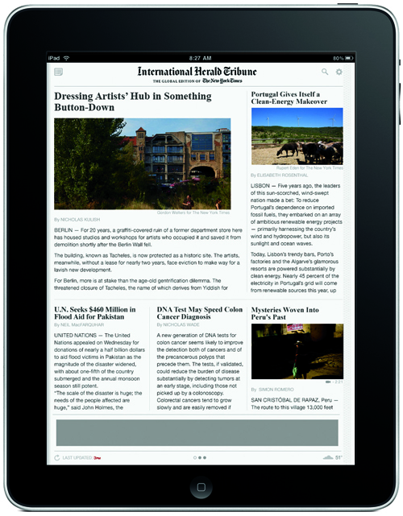





实训
教研
高效
管理
便捷
生活
绿色
节能
安心
校园
校园管理办公发展趋势
终端智能化
通信统一化
会议视频化
办公移动化
办公通技术发展趋势

Slide 11

















融合会议、可视化交流协作方案，提高管理、沟通效率
老师办公室
校长/院长办公室
家庭办公
融合会议
多设备统一
融合接入
出差/在途老师
高清会议室
移动办公
校外专家
合作院校
Notes:
11

Slide 12
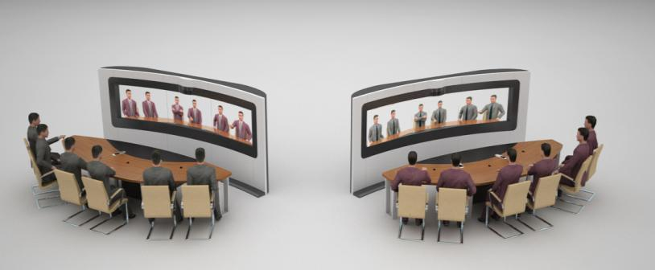


智真，声像同位的沉浸式体验
1080P@60
华为智真独有的AAC-LD三声道技术，带来面对面的沉浸式音视频体验

Slide 13













校园融合会议、统一通信部署
校本部
SOHO
MCU
应用服务器
U2900系列网关
E1/SIP
PSTN
SBC
模拟话机
WiFi
IAD
无线路由器
IP话机
智真会议室
Internet/
WAN
模拟话机
视频话机
PC 客户端
平板电脑
智能手机
出差
SSL VPN
分校
U1900系列网关
SBC
PSTN
PC客户端
3G
FXS
平板电脑
IAD
智能手机
模拟话机
IP话机
PC 客户端

Slide 14
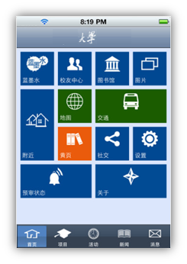
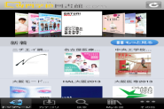
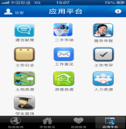

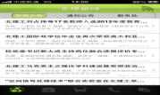
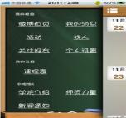

实训
教研
高效
管理
便捷
生活
绿色
节能
安心
校园
国内校园信息化优秀实践
移动图书馆
教职员工移动办公平台
校车查询与校内停车查询
移动校园门户
提供移动校车咨询查询
提供随时随地的校内停
车位直观查询
支持下载到本地离线阅读
支持搜索，大大提高了阅读效率
支持自我书架，保持自己查阅的书籍
移动公告栏
移动网课，圈子
移动校园论坛
校内新闻，通知公告
教务通知
会议查询
课程查询
机构查询
校园服务查询订餐 ，订房 ，医院
移动网上课程尤其适合
类似于MBA等教学
移动校园网适合各院系
灵活组织活动
控制可以接入的人群，
仅本校教值员工和学生认证接入

Slide 15









有线无线融合网络，一体化运维
应用场景
    全场景覆盖：支撑校园办公、教学、访客接入、会议培训各种场景应用
Cernet/Internet
认证服务器
eSight网管
AC
解决方案
双接入、双计费，满足学校自建及与运营商合建方案；
双频无线中继组网，节省布线成本、实现单人半小时快速安装；
    有线无线融合网络，一体化运维
    基于用户和用户组的策略控制和安全认证
3G/LTE
PoE交换机
PoE交换机
3G/LTE
接入交换机
AR G3+Fit AP
AR G3+Fit AP
客户价值
    移动网络，业务随行
    灵活认证，安全护航
    一体化运维，高效管理
    融合网络，泛在覆盖
校园广场
停车场
车间/仓库
学校食堂
办公会议
实验室

Slide 16
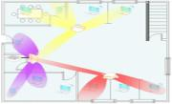

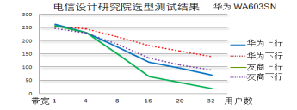

业界吞吐率No.1 提升覆盖效率20%
智能天线技术
智能天线
终端信号质量智能调度技术
根据信号质量智能空口资源调度，确保空口公平使用
传统天线
1
-75dbm
1
2
2
20%
AP
-80dbm
3
5
3
4
AP数量减少
低于-75dbm
限制终端接入
低于-80dbm
强制终端用户下线
使AP能定向覆盖终端，减少AP部署数量
1
20%
业界第 款企业级802.11ac千兆AP
实测吞吐率，业界性能第一！
多用户接入场景下提升速率
  1.3Gbps@5G，满足高带宽，高密度覆盖
  3*3 11n/11ac 智能天线提升网络吞吐量
AP7120DN

Slide 17







实训
教研
高效
管理
便捷
生活
绿色
节能
安心
校园
能耗监测，构建绿色校园环境
重点区域监测
重点负荷监测
能耗预警系统
实时区域能耗监测
设备运行状况监测
实时掌握能耗情况
关键事件记录
实时负荷能耗监测
负荷动态能耗分析
负荷管理控制
有序用电管理
预制能耗预警值
自动发出预警信息
结合OA、eSpace办公系 统短信、消息通知
实验室
照明
预警
实现校园内重点区域用能情况监测
识别非正常能耗
实现校园内重点设备用能情况监测
高峰期限电保电数据支持
及时了解能耗超标动态
及时调整用能结构
提升能源管理效率
数据中心
空调暖通
消息提醒
应用场景
解决方案
客户价值
教室、办公场所、数据中心设备能耗统计不到位
耗能单元信息化程度低
无法及时识别非正常使用能耗
基于AMI(高级计量系统)，依托数据网络实现对校园内重点区域、重点设备的能耗监测、能效管理，实现绿色节能
掌握能耗情况，提高能源利用率
有效实现节能减排，降低运营成本
识别非正常能耗，提升能源管理能力，实现有序用电

Slide 18




桌面云：电子教室、办公PC便捷维护，提升资源利用率
最佳体验
  支持外设：100+
  GPU 直通技术满足工业制图需求
  播放1080P 高清视频
  流畅VoIP语言
电子教室一键式部署
50~200用户
Mini VDI
  3分钟创建一个新桌面，比PC效率提升10倍
  高效管理：每人管理3000~5000虚拟桌面
  快速部署:：2000用户/每周
  节能：>70%
高效率
校园办公PC统一维护
200+用户
高安全
  基于数字证书认证的瘦客户机
  USB key & 指纹 接入认证
  加密用户数据盘
  文档加密软件 DSM
桌面云解决方案
Notes:
华为桌面云解决方案覆盖中小企业到大规模部署场景，能够实现最佳用户体验、高安全和高效办公。Mini-VDI充分考虑现有中小企业对桌面云的需求，可以提供单台服务器部署桌面云支持100个用户，两台支持200个用户，实现出厂前软硬件预集成，现场一键部署，能够支持高清制图和视频。
华为桌面云解决方案能够兼容现有100多种外设和端口管控，实现双因子接入认证，用户系统安全管理和监控，文档统一权限管理，保障办公安全。每个IT维护员工可以维护5000个桌面云用户，3分钟部署桌面，大大提升了运维和办公效率。

Slide 19


校园能耗监测解决方案部署
中心数据库
中心数据库
能源消耗
统计分析
计费
系统
表计
设备管理
需求
响应
能源
消费管理
Balance
Settlement
Portal
CIS
集成接口
能源计量
控制系统
集成接口
EMS/DMS
能源计量
采集系统
OSS
Firewall
（eSDK）
（eSDK）
Firewall
Internet
AGC
URP
汇聚网关
(DCP)
GIS
ETRM
监控中心
……
(Wifi/3G)
校园网络
采集网关
(DCU)
采集网关
(DCU)
采集网关
(DCU)
RS-485/Zigbee
RS-485/Zigbee /PLC
PLC/Zigbee /RS-485
Water
Gas
Electric
Heat
Electric
Gas
Water
Heat
Electric
Gas
Water
Heat
校园配变电站
办公/教学区
住宅/生活区
Notes:
依托华为在组网方面的强大的能力和丰富的经验，部署能耗监测系统，实现能耗信息的全覆盖、全采集

Slide 20







实训
教研
高效
管理
便捷
生活
绿色
节能
安心
校园
高清视频监控，让安全遍布校园的每个角落
    传统的视频监控只能作为事后查询的证据，起不到提前预警的作用 ，监控智能化水平低，对突发事件的响应慢
    寻找证据时，依赖安保人员人工回放，查证效率较低
绊线检测
入侵检测
按时间轴提取
按事件分析提取
按画面特征提取
物品遗失
物品遗留
关联信息库
按多种方式进行视频信息提取
快速查找
相关视频
时间 | 标签 | 特征 | …
发现异常及时告警，提高事件处理的时效性
将安防监控由被动变为主动
采用多种智能方式查找目标视频，实现快速定位，大大提升事后查证的效率
应用场景
解决方案
客户价值
用于校园周界入侵防范和重点区域监控
监控主要依靠安全工作人员对监控画面实时监视
查证时人工回放
    智能分析：提供多种智能分析业务，包括周界入侵、物体滞留等行为识别业务，以及车牌识别、人脸识别、人流统计等复杂业务
    智能检索：按多种方式进行视频信息提取。
    变被动监控为主动监控，提升报警的范围及时效性
    采用多种智能方式查找目标视频，实现快速定位，大大提升事后查证的效率，历史视频智能检索效率大幅度提升

Slide 21
目录
1
华为教育行业业务介绍
2
智慧校园业务系统方案
3
智慧校园基础设施
校园网络解决方案
校园数据中心解决方案

Slide 22
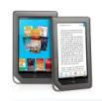






终端的普及呼唤更广的校园网络服务
接入校园网络
当前学生有一个终端
未来学生有多个终端
学生选择各种终端观看教学视频，获取校园信息，认证、接入、带宽管理难度日益加大
Notes:
宣传民族文化，先进文化是另外一个核心使命。
而文化宣传的核心人群是什么， 是年轻人。 年轻人处于世界观形成的核心阶段。 人生观，价值观
直播电视台对这些人的影响有多大？
去年三网融合，到每个地方都咨询出租车司机(中年人)， 十个城市有八个城市的司机，不知道最近电视在放什么？ 平时不看。
电视台是老年人最核心的屏幕和信息获取渠道。 毫无质疑。
可是年轻人呢？ 年轻人有电子书， iPhone， iPad, MP4， 便携机，家用PC。 非常多的屏幕。
在这些屏幕上，我们的主流媒体在哪里？覆盖了多少。多长时间。
亿印尼为例， 全部西方化的文化宣传，是否符合中华民族的利益？
文化宣传的主战场， 传播终端的变化， 有没有动摇我们的主流媒体的国家使命？
传播手段发生了根本变化。
管理方式的现代化。

Slide 23






校园网络发展带来的新需求
移动终端激增
海量用户接入
业务稳定可靠
保障信息安全
业务集中
无线有线一体
安全坚固保障
IPv6启航
数据大集中
随时取用无中断
按需弹性扩展
一体化认证计费
杜绝非授权访问
IPv6用户认证
不同类型终端接入
确保带宽合理使用
V4用户平滑过渡
网络世代更替
终端准入控制
安全威胁可追溯
多厂商设备
下一代互联网蓄势待发
IPv6演进已经启程

Slide 24






架构简化，华为扁平化管道网络
二层终结
ACL
QOS
策略控制
数据转发
互联网
分校区
三层
数据中心
教育网
二层
服务器区
ME60
业务
控制层
接入层
核心交换机
汇聚交换机
教学楼
接入交换机
用户接入
VLAN
QINQ
WLAN 超百兆接入
图书馆
宿舍区
会议室
体育馆

Slide 25
校园网络精细化管理：统一认证、灵活计费、应用控制
Internet
CERNET
1、分区认证，有效隔离
2、有线无线统一认证
3、准入准出统一认证
4、IPv4/IPv6统一认证
NE20E
ME60 BRAS
准出
CE12800/S9700
S7700
准入
S5700
IPv4/IPv6双栈
办公设备
办公区
宿舍区、家属区
无线区
精细化运维
MAC
IPoE+QinQ
PPPoE+QinQ
IPoE+QinQ
高安全运维
MAC
802.1X
PPPoE+QinQ
802.1x/web
简易化运维
MAC
web
web
web

Slide 26




网络精细化运营的核心：
华为统一接入、认证、计费、管理网关ME60
完全热备的BRAS系统
统一接入方式
  统一接入拨号与专线；
  统一接入PPPoX与IPoX；
  统一接入固网与无线
全面的认证平台
  支持PPPoE、PPPoL2TP
  IPoE、IPoE二次relay
  DHCP+WEB
  VPDN
  802.1x、EAP-SIM等
认证、计费网关
ME60
PPPoE
DSLAM
DHCP with Option 60/82
CMTS
1+1 or N+1
热备
DHCP with 802.1x
Access
Switch
认证、计费网关
ME60
Web-based Auth
WLAN AP
满足校园内各类终端、各种场景接入的运营需要

Slide 27


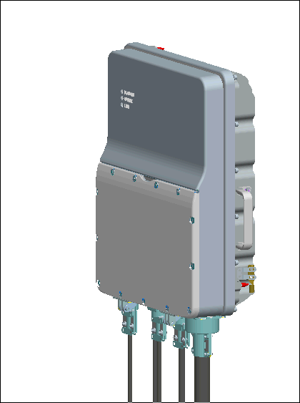





华为全系列校园网络产品与解决方案
接入路由&
核心路由&
WiFI
接入路由器 AR G3
核心路由器
WiFi AP
WiFi AC
eSight : 统一网络管理
AR 200/150
AR 1200
AR 2200
AR 3200
NE20E-X6
NE40E-
X3/X8/X16
NE5000E
AP6010
SN/DN
AP6510DN/
AP6610DN
AP7110DN
AP6310SN
AC6605
ACU For S9700/S7700
全系列以太网交换机
数据中心交换机
园区核心交换机
万兆汇聚交换机
千兆接入交换机
百兆接入交换机
SMB交换机
CloudEngine12800
CloudEngine
5800/6800
S9700
S7700
S6700
S5700/S5710
S3700
S3700POE
S2700
S2700POE
S1700
接入&安全&业务网关&无线产品
xPON
防火墙/UTM
SSL VPN
IDS/IPS
业务网关 BRAS
WiMAX
GSM-R
MxU
OLT
ONT
MA561x
/2x/3x
MA5652
/62/69
MA560x/
MA568x
HG80x0/
81xx/82xx
Eudemon
200E/1000E/8000E
SVN 2000/5000
NIP2000/5000
ME60 X3/X8/X16
BTS
Terminal
DBS 3900
光传输&微波
WDM
MSTP/Hybrid MSTP
微波
OSN1800
OSN3800
OSN6800
OSN8800
Metro100/1000
OSN 500/550
OSN1500
OSN2500
OSN3500/7500/9560
RTN910
RTN950
RTN980
主力产品
市场影响力
数据中心交换机:
250+ 套发货量
CE系列交换机
企业路由器:
9.6% 市场占有率
排名第二
园区交换机:
800 k 套发货量
排名第三
Source: Gartner
Source: Dell'Oro

Slide 28
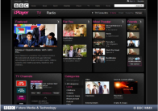
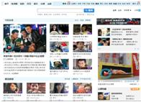

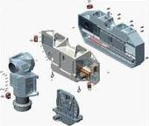
学生行为习惯的改变，驱动校园信息服务的转型
自主：从信息或内容的被动接收者变为主动选择者
参与：由内容消费者转变为内容的生产者或传播者
使用方式在转变
便捷：任意时间、地点通过任意设备观看喜爱的内容
体验：从标清到高清再到3D，追逐虚拟现实感受

Slide 29


校园数据中心典型需求
高效
可靠
绿色
高校数据中心解决方案
IT系统统一管理
应用资源统一管理
服务集中化
保障业务连续
主动安全
数据统一容灾备份
资源高效利用
兼容利旧
环保节能
Notes:
教育资源集中化
云模式下，IT资源集中管理，将大大减少IT人员，同时降低管理运维复杂度，有效节约成本；
CAPEX计算方式：
按照一个学校投资50万美金来计算（IT设施20万美金，上层教育应用1.5万美元1个功能模块，至少20个功能模块来）
某地区1000所学校，共需投入1000*50=5亿美金。
而覆盖1000所学校的教育数据中心加应用产品约为2000万美金，拥有成本降低96%
OPEX计算方式：
每学校每年IT运维成本为20万美金 1000所学校合计2亿美金
而覆盖1000所学校的教育数据中心每年的维护成约为400万美金，运营成本降低98%

Slide 30





教育云：分布式云数据中心构建校园教育云平台
校本部
数据中心
物理分散、管理集中
DC分层设计、物理分散：校本部DC、分校DC、分支机构微型DC
层内各子节点对等互联、互为备份
全部资源统一管理和调度
用户就近接入子节点，保证最优体验
各院系
分布式
数据中心
分校
校办企业
附属学校
Notes:
明天单新提供资料，和唐仁华讨论。

Slide 31

大学教育云解决方案架构
桌面虚拟化
服务器虚拟化
Win7
Win XP
APP
ERP
CRM
Email
  以云操作系统为核心；
  桌面虚拟化成熟应用为切入点；
  校园应用逐步迁移至云平台；
  模块化优化基础环境；
大学教育云平台
云管理
云操作系统：FusionSphere
融合架构一体机：Fusion Cube
虚拟化引擎
资源管理调度
服务器
存储
网络

Slide 32
华为云操作系统 FusionSphere：综合性能业界领先
SpecVirt官网数据: 华为 VS. VMware
华为虚拟化关键技术
Tile1
Tile2
Tile3
Tile N
NUMA
优化
VM启动时，自动选择轻载物理节点，尽量将VM的 vCPU和内存分配在同一节点上，避免跨节点访问内存，提升效率
VM
VM
VM
VM
VM
VM
Infra
Web
IMAP
APP
DB
Idle
OS
OS
OS
OS
OS
OS
……
网卡直通
每个虚拟网卡拥有单独队列，直通物理网卡
Blue = Disk IO
Green = Network IO
虚拟平台与硬件
大内存
页面
避免内存碎片，提升内存存取效率
Huawei FusionSphere性能测试结果
Tile总数：40
厂商 | 硬件 | Tile上限 | 得分
华为 | IBM X3850 | 40 | 3895
VMware | IBM X3850 | 39 | 3824
Overall Score
Performance得分：3895
Overall Score
QOS：99.75%
http://www.spec.org/virt_sc2010/results/specvirt_sc2010_perf.html

Slide 33







云平台支撑校园业务快速上线
LMS、OA、URP、Email
90天
平均业务上线周期
1周
平均业务上线周期
网络资源池
云计算平台是敏捷的基础
存储资源池
应用系统的部署与硬件类型无关
资源弹性调度无需人工干预
环境准备时间由几天变为几小时
计算资源池
虚拟化综合性能、数据库虚拟化性能超越业界标杆
创新的分布式存储虚拟化
端到端的软硬件垂直优化

Slide 34







应对高校大量、短时、高并发需求
将资源投送到离用户最近的地方
系统镜像
应用镜像
业务配置
用户数据
媒体数据
……
让资源随需求的变化而漂移
就近接入可降低网络延迟
就近处理可以分散中央节点负荷
统一调度可保障全局负载均衡
B学院
数据中心
A学院
数据中心
物理分散，逻辑集中
Notes:
就近接入可以把原有广域网的访问变成局域网络的访问，因此可以把网络延迟降低数十倍；

Slide 35




多类型存储整合，数据大集中
FC SAN存储应用
IP SAN存储应用
NAS存储应用
充分利旧
采用单一存储设备，以降低管理成本
关键业务采用FC光纤通道存储，以保障存储性能
非关键业务采用易总署的NAS或IP-SAN存储架构
T系列统一存储

Slide 36














模块化数据中心让教育云快速部署、灵活扩展
云解决方案
Mini-VDI
桌面云
FusionCube
服务器
存储
RH2285
RH2288
RH2485
RH5885
E6000
X6000
E9000
S5600TS5800T
S6800T
N8000
UDS
微型(小于20平米)
小型(30～100平米)
大型(100～2000平米)
室外
AC
UPS
Rack
PDU
部署规模：1-5个服务器机柜
部署规模：6-28个服务器机柜
部署规模：28-1000以上服务器机柜
All-in-one： 4-10个IT机柜
集群式： 18个IT机柜以上
3、基础设施管理
1、服务管理
2、云管理
      服务影响分析
      故障管理
      性能管理
      应用监控
      机房建筑、照明、用电、安防设施的监控
      以能效管理为核心
      节能降耗，快速部署和排障
统一管理异构虚拟化平台
云资源自动化调度
云资源全面监控
快照中心
Notes:
模块化数据中心在生产是已经去工程化设计可以帮助用户减少设计、实施的工作量：部件、子系统模块化设计，工厂预制，可在客户现场快速部署，
相比传统建设模式建设周期缩短50%以上——《华为IDS2000模块化数据中心解决方案(中层胶片)》第5页。

Slide 37














多数据中心，简化管理，敏捷运营 云管理工具ManageOne
服务
Web Builder
OS
DB
云主机
云存储
ManageOne
运营
管理
自动化
智能化
流程化
IT服务
管理
管理
资源池
管理
支撑10万台规模的虚拟机的统一管理
统一调度可保障全局负载均衡
新业务上线由数周缩短至数小时
IT运维
管理
基础设
施管理
安全资源池
计算资源池
网络资源池
存储资源池
设备资源池
数据中心1
数据中心2
… 数据中心n
数据
中心
Notes:
这里介绍一下华为对数据中心管理的理解：
1、从数据中心发展的角度看：企业正在改变传统烟囱基础架构的构建方式，而是采用以资源池管理为核心，这也是云化5大特征中最核心的业务特性。有了资源池基础，再辅以自动化调度工具和系统，可实现数据中心中日益庞大的各种设备、软件、应用系统的安装、配置、升级等管理操作，实现业务的快速部署、迁移交付。
2、但从数据中心管理的核心基础看：数据中心管理的核心首先是要保障DC所支撑业务的连续性目标，因而IT运维保障管理基础。
3、从管理流程上规范看数据中心管理。由其对于大的集团企业、IDC运营等场景，这个阶段会将IT服务管理提上日程，并重点考虑；从规范的IT服务管理流程实践上，从事件、问题、配置、变更等环节系统性梳理。
4、通过上面三步，可以有效的解决了DC基础架构的可靠性、效率、规范性，另外需要考虑的是作为数据中心最底层、最基础的基础设施，主要需要关心两个方面，一是基础设施的安全可靠性状态、另外就是数据中心的绿色节能降耗。
5、最后，我们需要考虑的是数据中心在节流的同时，如何更好的支撑业务开源增值。帮助企业提高IT运营的效率，企业这个阶段可以通过打造一个开放、灵活、统一的运营平台，将IT的基础服务能力包装成服务目录给组织部门或客户使用。

Slide 38








华为在高校校园
精细化运营网改
S5700
S7700
NE40E
S9700
ME60 BRAS
Internet
CERNET
家属区
复旦
北师大
宿舍区
南航
上海财经
数据中心
教学区
图书馆
出口：2台ME60－X8承载所有校园用户的认证计费业务，提供PPPOE、IPOE、Portal、专线等多种认证接入方式，满足多类型终端，灵活计费方式的需求；
接入和汇聚采用Sx7系列交换机，实现对校园网内不同用户的精细化管理，提升了用户体验
完整支持IPV6、IPV4双平面。
西南交大
上海交大
西安电子科大
湖北工大

Slide 39
上海市教育骨干网: 助力教育城域网全面提速
客户需求
华为解决方案
原上海科教网和“校校通”网络整合升级，为了满足日益增长的远程教学、多媒体网络教室、会议电视等多种应用的需要，核心节点需全面支持十万兆、IPv4、IPv6、MPLS 协议
核心骨干采用全业务路由器NE40E，保证网络出口路由器之间的10G链路连接，预留100G演进能力
兼顾各类教育单位网络的连接，根据网络规模和实际需求，部署相应的1G/10G/100G端口。
支持完善的QoS策略，以保证网络服务质量
华东师范大学
复旦大学
成就客户
上海交通大学
市教委远教
打造高性能、高可靠的IPv4/IPv6骨干网，同时满足未来业务扩展和增值的需求全面支持万兆、IPv4和IPv6、MPLS VPN协议，为上海各类各级教育单位提供更好的网络平台
松江大学园区
张江高科园区
紫竹高科园区
南汇医学院区

Slide 40
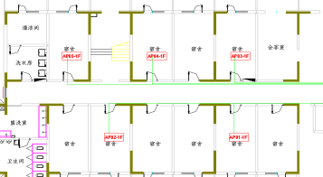
天津大学城：校园无线网络全面覆盖
校园WLAN覆盖面临的挑战
华为WLAN解决方案
上网并发率高
集中覆盖、干扰严重
无线环境复杂，安装环境恶劣，部署难度大
统一业务承载
提供PON+WLAN接入方案，以及AP、ONU、OLT、AC、BRAS端到端解决方案；七所学校，共部署4000个AP设备；
基于用户密集考虑，采用放装型AP，不另安装天馈系统，平均3个宿舍1个AP，满足深度覆盖及容量需求
交付前进行工前培训，定制化方案，保证设备对接成功，现场沟通解决问题，加快进度
客户价值
2011年5月正式放号，一周内受理学生用户400户
将C网与WLAN网络绑定，提升C网用户体验
同一AP归属与两个不同网络，满足用户同时登陆校园网与电信城域网的需求
校园宿舍WLAN覆盖情况

Slide 41

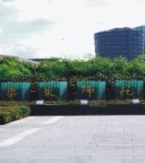

华东师大教育云：软硬结合，一体化解决方案
客户需求
华为解决方案
平台层（UC、远程互动教学、桌面云）
终端层（多媒体教室、PAD终端、TC）的整体解决方案，提供丰富的业务应用能力和终端类型
教学过程中对多媒体内容的应用需求日益增多
缺乏必要沟通工具，内部沟通效率较低
教室PC终端面临老化，维护困难
统一通信
远程互动教学
桌面云
成就客户
  主讲教室教师在授课过程中，其他学生可通过各种终端，在任意地点接入，并可与教师进行多媒体实时互动
  有效提升内部沟通和PC终端维护效率
TC
TC
TC
LAN/WAN
TC
主讲教室
远程互动教室
VPN
SBC
Firewall
Internet
SSL VPN
SBC代理
TC
TC
Notes:
华为桌面云解决方案为企业和政府客户提供高安全、高可用、易管理的办公桌面，其典型应用之一就是非盟国际会议中心的桌面云应用。出于信息安全的要求，大量会议机密材料只能内部共享及电子阅览，不能打印成纸件，因此每次重大会议期间，都需要临时配备大量PC，会议结束后又要将PC硬盘中的资料全部销毁，运维管理工作繁重，效率低下，同时也不能很好地保证信息安全。
华为为非盟国际会议中心提供桌面云解决方案，所有会议材料通过运行在云平台上的虚拟桌面浏览，实现了数据的集中存储和所有桌面的统一管理，大幅提高了信息安全水平及管理维护效率。目前非盟国际会议中心桌面云已经成功支撑了非盟第18届峰会，在一个平台上实现办公、会议、在线视频会议等业务，会议效率得到有效提升，得到第18届峰会成员国及与会人员的高度称赞，同时桌面云提供的移动办公特性得到非盟副主席的高度认可，目前非盟内部开始使用华为桌面云系统为其内部员工提供日常视频培训，进一步发挥桌面云效能。

Slide 42
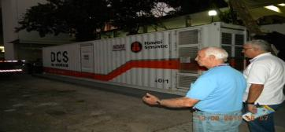
麦肯锡大学：灵活部署集装箱数据中心
客户需求
华为解决方案
提供集装箱IDC（L1、L2）整体解决方案
独立风冷箱体对场地和环境要求更低
业界性能最高的NAS，提供文件存储解决方案
传统数据中心基础设施建设投资过高
现有楼宇改造困难，无法满足数据中心建设要求
网络多媒体教育课堂，网络实验室建设需求
成就客户
不改变原有机房结构，轻松实现数据中心扩建
相比传统建设方式，节约成本47%
充分利用空间(部署在原有园区的停车位上)
Notes:
巴西最大的私立大学-麦肯锡大学

Slide 43

华为 长期可信赖的ICT合作伙伴
业界最为完整的ICT基础设施
超过二十年ICT技术的积累，持续创新
坚持厂商中立，无平台锁定
持续追求最佳性能，最优性价比
Notes:
最后来总结一下，为什么选择和华为合作？
1、华为具备业界最为完整的面向云计算的IT基础设施，从服务器、存储、网络、安全、云操作系统到云计算解决方案。在业界鲜有厂商能具备类似的能力和产品系列。
2、华为已经有超过十年IT技术的积累，紧跟技术潮流、持续的创新让华为IT已经具备了业界领先的技术积累和产品创新能力。
3、坚持厂商中立，没有平台锁定。以此确保以最优的产品组合与行业解决方案满足客户的灵活选择，避免单一厂商锁定。
4、持续追求最佳性能，最优性价比。不断满足并超越客户对TCO、ROI等成本效益方面的需求。

